Slide 1
Interpunkčné znamienka SJ, 9. ročník Mgr. A. Tutokyová

Slide 2
Interpunkčné znamienka členia písaný text na jednotlivé časti, čím ho robia zrozumiteľnejším a prehľadnejším.
Interpunkčné znamienka sú:
bodka .
bodkočiarka ;
čiarka ,
dvojbodka :
otáznik ?
výkričník !
spojovník -
pomlčka -
úvodzovky „ “
zátvorky ( )
tri bodky ...

Slide 3
Pomlčka sa používa:
Vo vete namiesto sponového slovesa: Mladosť – radosť,
Pri oddeľovaní vsuviek vo vete: Ranné správy – najčerstvejšie informácie – ho zaujali najviac.
Pri vypočítavaní bodov
Na označenie časového rozpätia: 2015 – 2017
Pomlčka je dlhšia ako spojovník. Od slov sa oddeľuje medzerou.

Slide 4
Spojovník sa používa:
V zložených vlastných menách: Mária Rázusová-Martáková
V zložených všeobecných podstatných menách: propán-bután,
V zložených prídavných menách na vyjadrenie zreteľne vydelených častí: Bielo-modro-červená
Pri rozdeľovaní slov na konci riadka: návštev-ník,
Na pripojenie pádovej alebo slovotvornej prípony k skratkám: v TANAP-e.
Spojovník je kratší ako pomlčka, neoddeľuje sa medzerami.

Slide 5
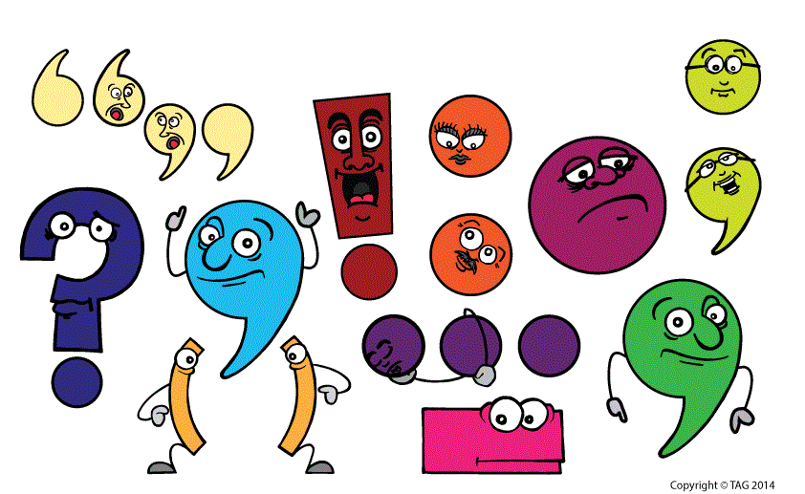
Úvodzovky sa používajú:
- Na označenie priamej reči: „Vrátim sa skoro,“ povedala.
Na začiatku a na konci doslovných citátov: V knihe Štylistika sa hovorí: „Kultúra.........“
Pri uvádzaní výrazov, ktoré hovoriaci používa v inom než bežnom význame:
Bobry „stínajú“ stromy tak, že ohlodajú kmene svojimi ostrými zubmi.

Slide 6
Oslovenia a citoslovcia vo vete oddeľujeme čiarkou.
Vety s oslovením:
Žiaci, pripravte si učebnice!
Juraj, pôjdeš popoludní na tréning?
Ema, nezabudni poupratovať svoju izbu!
Vážení hostia, vítam Vás na dnešnej konferencii!
Dobrý deň, pani Nováková, ako sa máte?

Slide 7
Vety s citoslovcami:
Hurá, vyhrali sme!
Kukuk, ozvalo sa v lese.
Ľaľa, predsa prišiel!
Fuj, to je nechutné!
Čľup, a už bol vo vode.

Slide 8
Na označenie priamej reči používame úvodzovky.
Vety s priamou rečou:
Tréner sa pýta: „Koleno ťa už nebolí?“
„Už je to lepšie,“ povedala som.
„Pôjdeš dnes na prechádzku?“ spýtala sa Janka.
Hneď som sa ospravedlnila: „Prepáčte, nechcela som.“
„Choď preč!“ zakričal Fero.

